Slide 1
§6-3 循环过程 卡诺循环
一、循环过程
物质系统经历一系列变化后又回到初始状态的整个过程叫循环过程，简称循环。
循环工作的物质称为工作物质，简称工质。
循环过程的特点：ΔE=0
p
a
b
若循环的每一阶段都是准静态过程，则此循环可用p-V 图上的一条闭合曲线表示。
d
c
V
沿顺时针方向进行的循环称为正循环。
沿逆时针方向进行的循环称为逆循环。

Slide 2


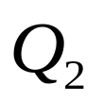
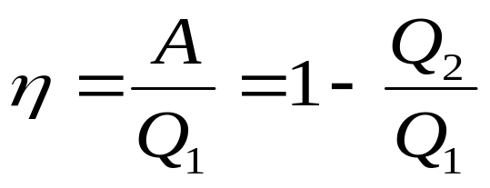
1.正循环
p
T可调
高温热源
Q₁
a
A
A=Q₁-Q₂
正循环
Q₂
B
T可调
低温热源
b
V
正循环过程是将吸收的热量一部分转化为有用功，另一部分放回给外界.
正循环过程对应热机→把热转化为功的机器。
热机效率：
(Q₁ 、Q₂ 为热量的绝对值)

Slide 3
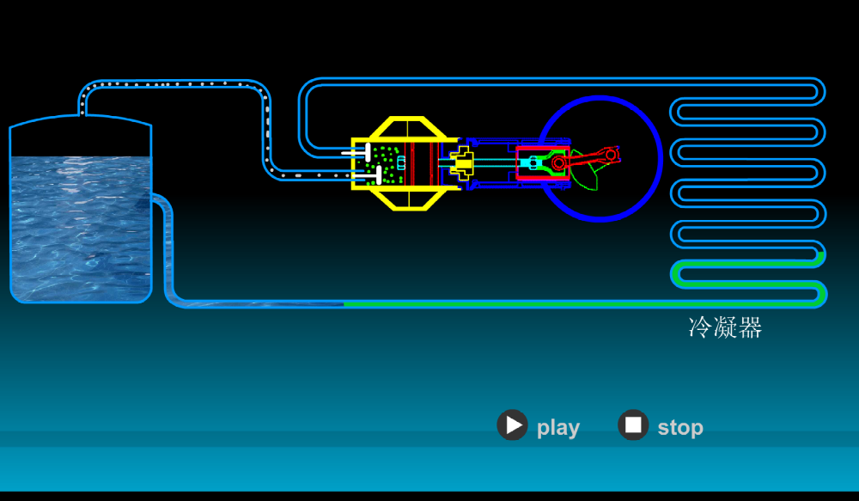

Slide 4
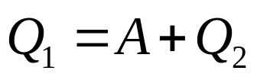
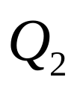
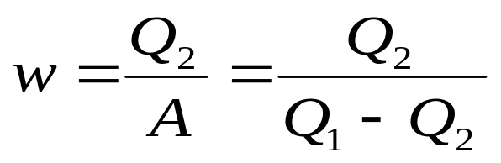
2.逆循环
p
T可调
高温热源
Q₁
A
a
A
逆循环
Q₂
B
b
T可调
低温热源
V
O
工质把从低温热源吸收的热量和外界对它所作的功以热量的形式传给高温热源。
逆循环对应制冷机→利用外界做功获得低温的机器。
制冷系数：

Slide 5
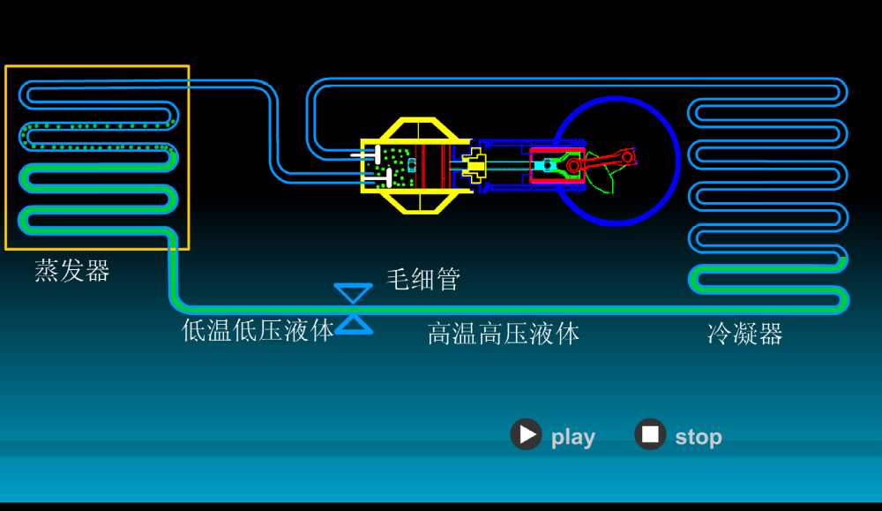
冰箱循环示意图

Slide 6
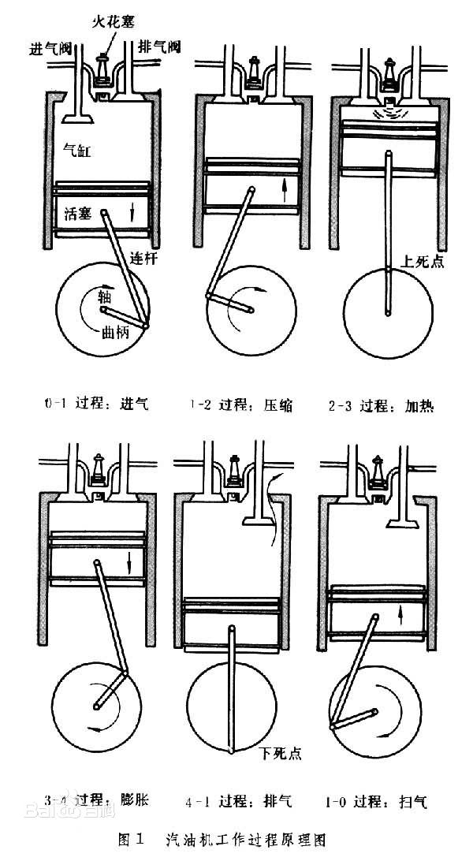
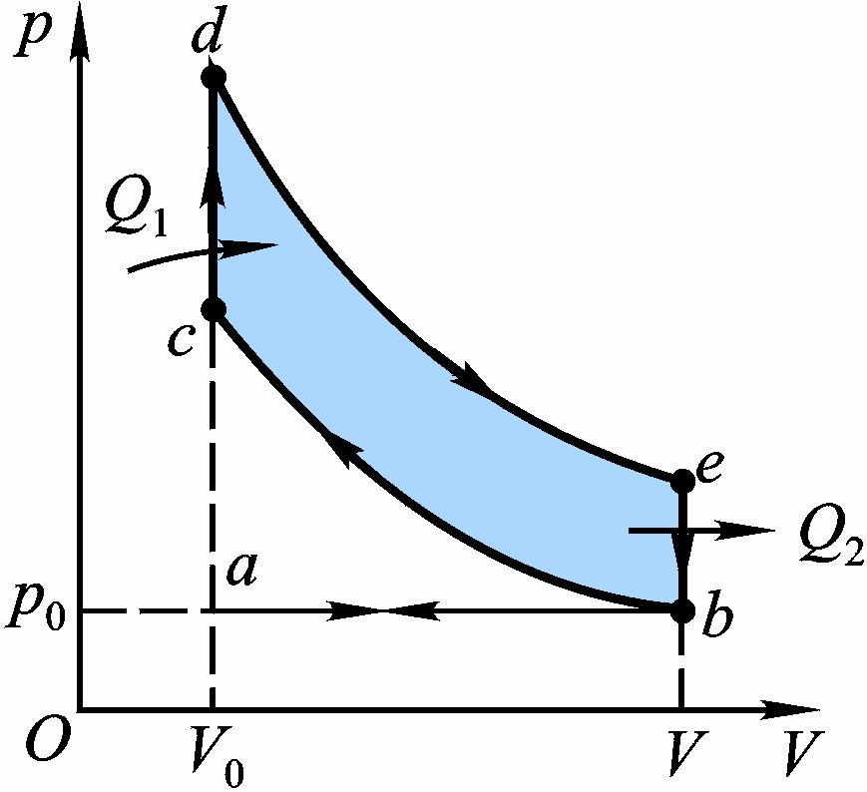
例6-7 内燃机的循环之一——奥托循环。 内燃机利用液体或气体燃料，直接在汽缸中燃烧，产生巨大的压强而做功。内燃机的种类很多，我们只举活塞经过四个过程完成一个循环(如图)的四动程汽油内燃机(奥托循环)为例，说明整个循环中各个分过程的特征，并计算这一循环的效率。
解：
奥托循环的4 个分过程如下：

Slide 7
(1)吸入燃料过程汽缸开始吸入汽油蒸气及助燃空气，此时压强约等于1.0×10⁵ Pa ，这是个等压过程（图中过程 ab）。
(2) 压缩过程 活塞自下向上移动，将已吸入汽缸内的混合气体加以压缩，使之体积减小，温度升高，压强增大。由于压缩较快，汽缸散热较慢，可看作一绝热过程（图中过程 bc）

Slide 8
(3)爆炸、做功过程 在高温压缩气体中，用电火花或其他方式引起燃烧爆炸，气体压强随之骤增，由于爆炸时间短促，活塞在这一瞬间移动的距离极小，这近似是个等体过程（图中过程 cd）。这一巨大的压强把活塞向下推动而做功，同时压强也随着气体的膨胀而降低，爆炸后的做功过程可看成一绝热过程（图中过程 de）。

Slide 9
(4)排气过程 开放排气口，使气体压强突然降为大气压，这过程近似于一个等体过程(图中过程eb)，然后再由飞轮的惯性带动活塞，使之从下向上移动，排出废气，这是个等压过程(图中过程ba)。
严格地说，上述内燃机进行的过程不能看作是个循环过程。因为过程进行中，工作物从燃料及空气变为二氧化碳、水气等废气，从汽缸向外排出不再回复到初始状态。但因内燃机做功主要是在p–V图上bcdeb这一封闭曲线所代表的过程中，我们可换用空气作为工作物，经历bcedb这个循环，而把它叫做空气奥托循环。

Slide 10
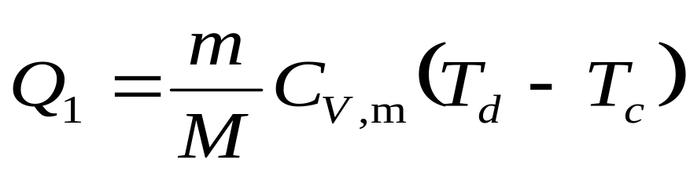
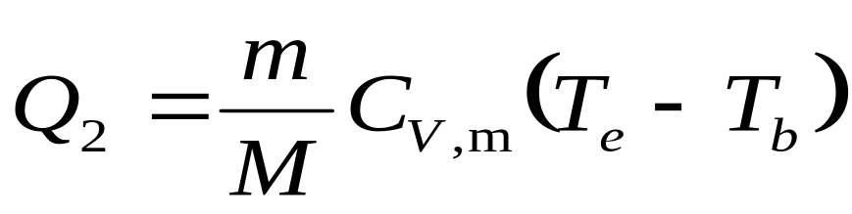
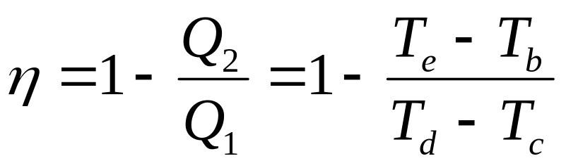
气体主要在循环的等体过程cd 中吸热（相当于在爆炸中产生的热），而在等体过程eb 中放热（相当于随废气而排出的热），设气体的质量为m，摩尔质量为M ，摩尔定容热容为C_{V,m}，则在等体过程cd 中，气体吸取的热量Q₁为
而在等体过程eb 中放出的热量为
所以这个循环的效率应为

Slide 11
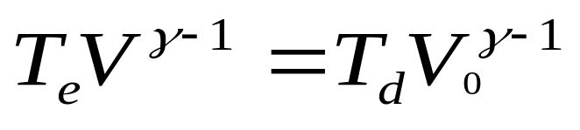
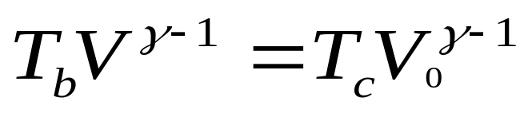
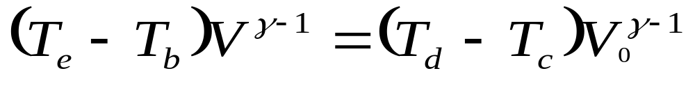
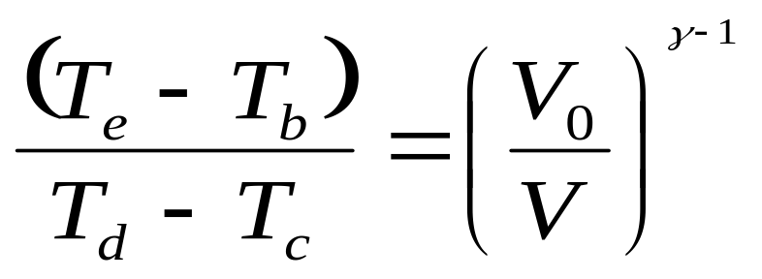
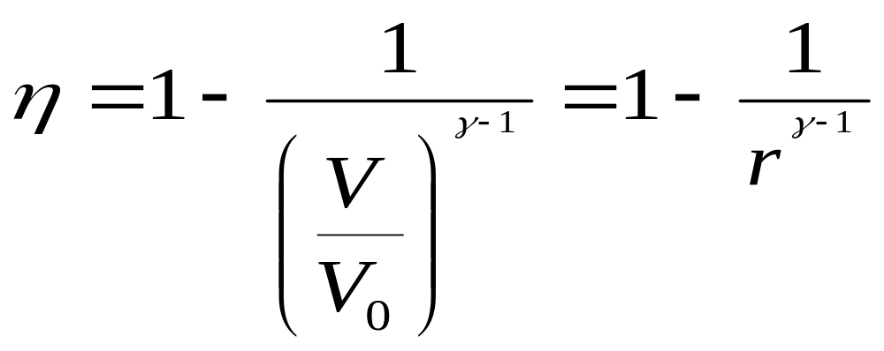
把气体看作理想气体，从绝热过程de及bc可得如下关系：
两式相减得
即

Slide 12
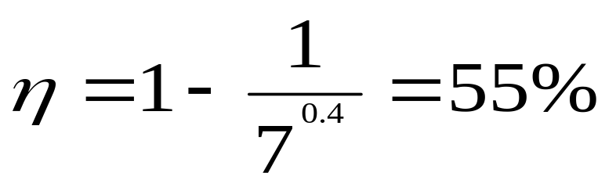
式中r = V/V₀ 叫做压缩比。计算表明，压缩比愈大，效率愈高。汽油内燃机的压缩比不能大于7，否则汽油蒸气与空气的混合气体在尚未压缩至c点时温度已高到足以引起混合气体燃烧了。
设r =7，γ =1.4，则
实际上汽油机的效率只有25％左右。

Slide 13
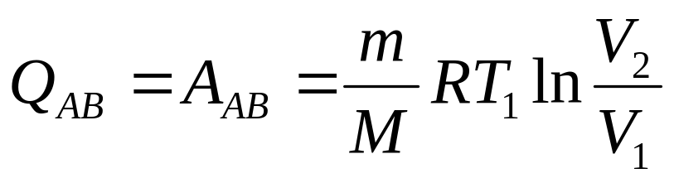
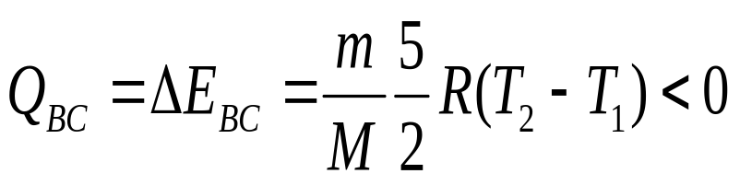
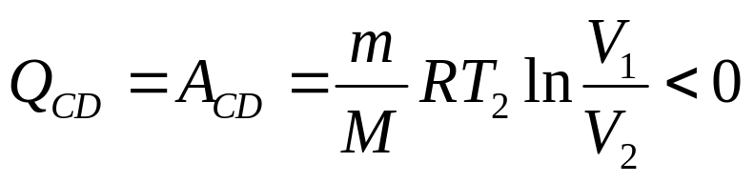
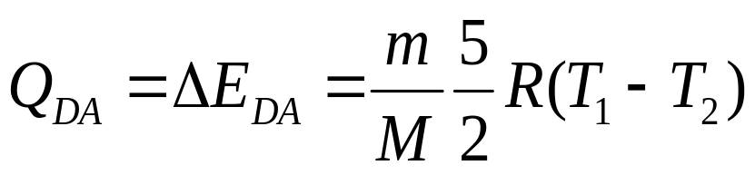
例6-8 3.2×10 ⁻² kg氧气作ABCD循环过程。AB和CD都为等温过程，设T₁=300 K，T₂=200 K，V₂ =2V₁。求循环效率。
p
解：
A
吸热
T₁=300 K
B
D
放热
T₂=200 K
C
放热
O
V₁
V₂
V
吸热

Slide 14
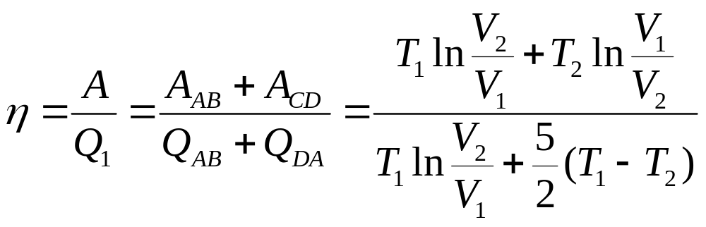
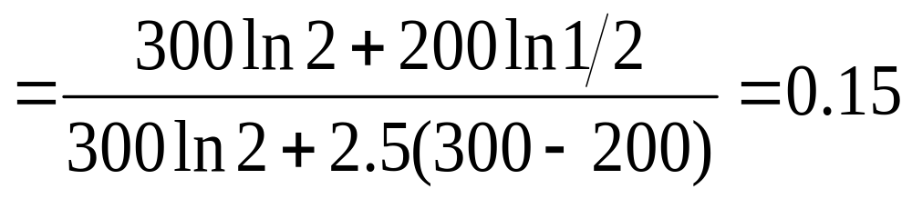

A
T₁=300 K
吸热
B
吸热
放热
D
放热
T₂=200 K
C

Slide 15
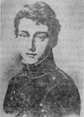
二、卡诺循环(Carnot cycle)
50年
5%
8%
1824年，法国青年工程师卡诺（N. L. S. Carnot， 1796—1832）发表了他关于热机效率的两个理论， 为提高热机效率指明方向。

Slide 16











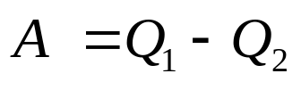






由两个准静态等温过程和两个准静态绝热过程所组成的循环称之为卡诺循环。
1. 卡诺热机
高温热源T₁
工质
低温热源T₂

Slide 17
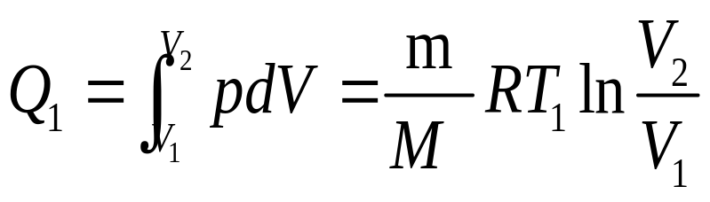
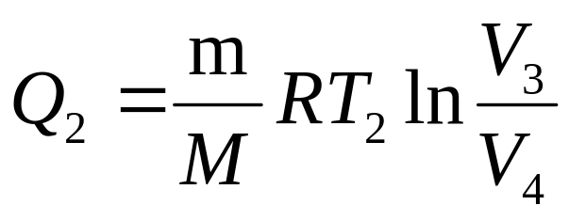
1→2：与温度为T₁的高温热源接触，T₁不变， 体积由V₁膨胀到V₂，从热源吸收热量为:
2→3：绝热膨胀，体积由V₂变到V₃，吸热为零。
3→4：与温度为T₂的低温热源接触,T₂不变，体积由V₃压缩到V₄，从热源放热为:
4→1：绝热压缩，体积由V₄变到V₁，吸热为零。

Slide 18
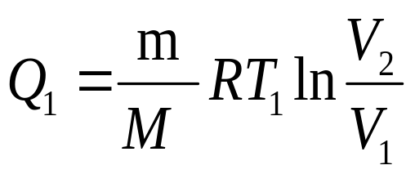
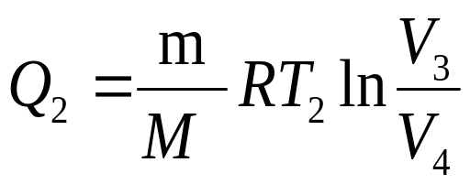
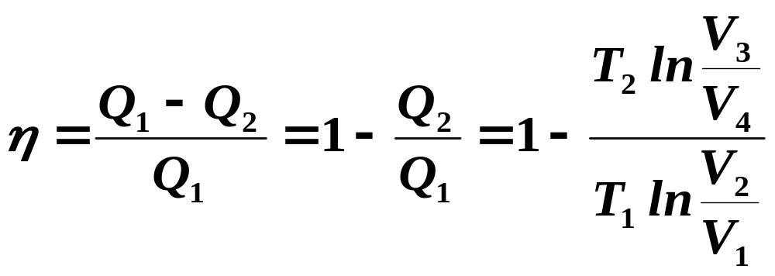
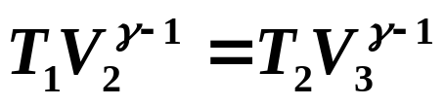
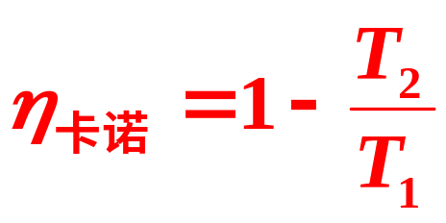
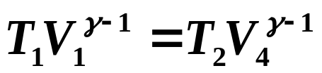
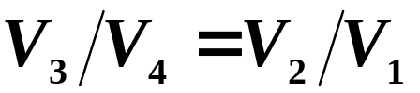
对绝热线23和41：

Slide 19
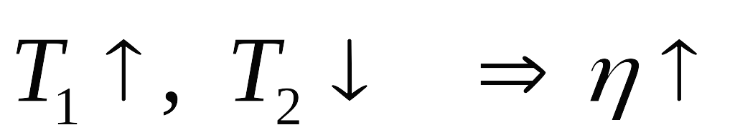
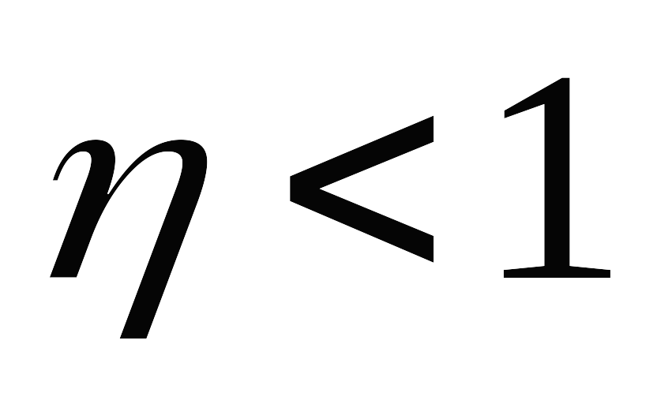
卡诺热机效率：
温馨提示
1. 最简单的循环过程。
2. 卡诺循环的效率仅仅由两热源的温度决定。
3.

Slide 20
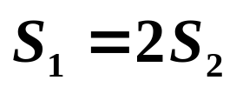
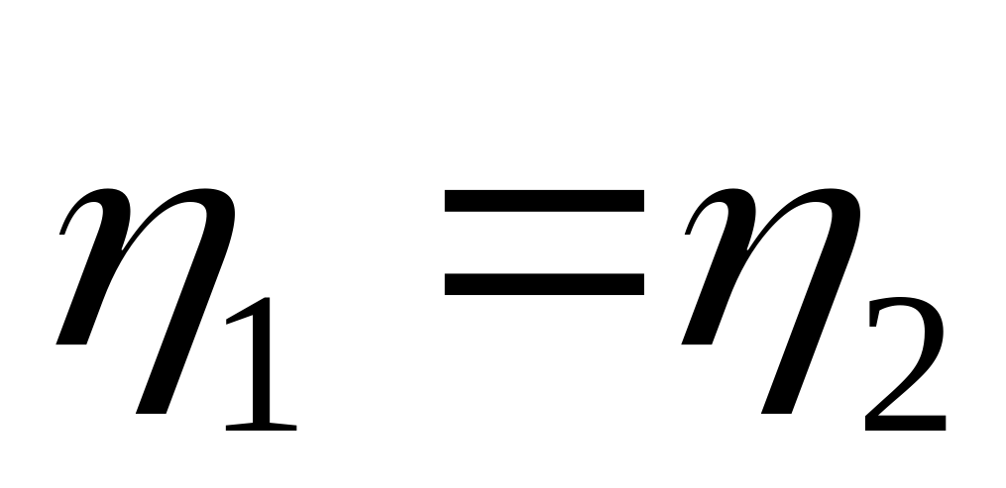
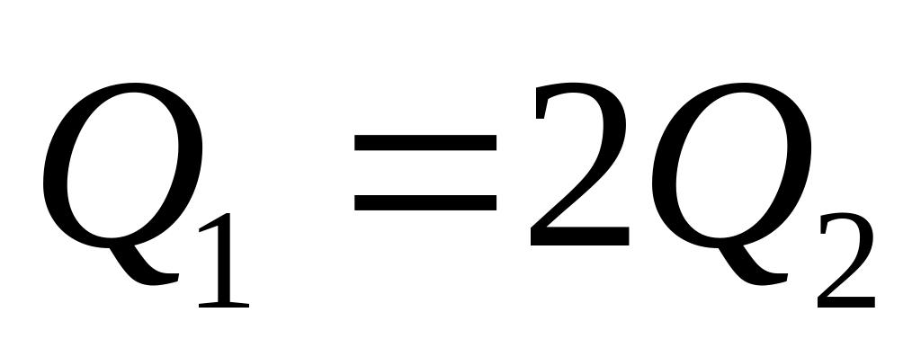
思考：两卡诺循环 ，ABCDA,EFGHE，面积
求（1）效率之比，（2）吸热之比。
p
A
B
E
F
T₁
D
C
H
G
T₂
O
V

Slide 21





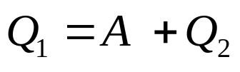











2. 卡诺制冷机
逆向卡诺循环反映了制冷机的工作原理，其能流图如图所示。
工质把从低温热源吸收的热量Q₂和外界对它所作的功A以热量的形式传给高温热源Q₁.
高温热源T₁
工质
低温热源T₂

Slide 22

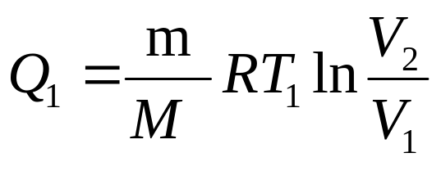

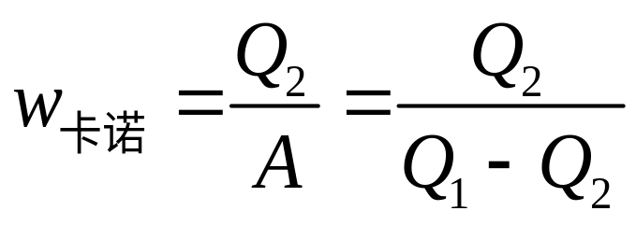
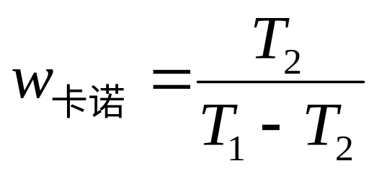
致冷系数

Slide 23
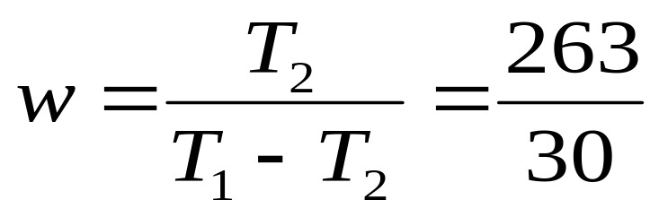
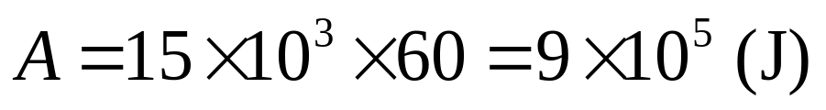
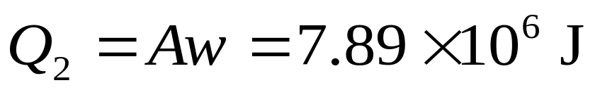
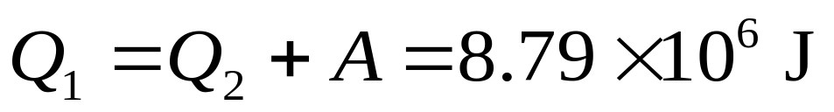
例6-6 有一卡诺制冷机，从温度为-10 ºC的冷藏室吸取热量，而向温度为20 ºC的物体放出热量。设该制冷机所耗功率为15 kW，问每分钟从冷藏室吸取热量以及向温度为20 ºC的物体放出的热量为多少？
解：
T₁=293 K，T₂=263 K，则
每分钟做功为
每分钟从冷藏室中吸取的热量为
每分钟向温度为20 ºC的物体放出的热量为

